Slide 1
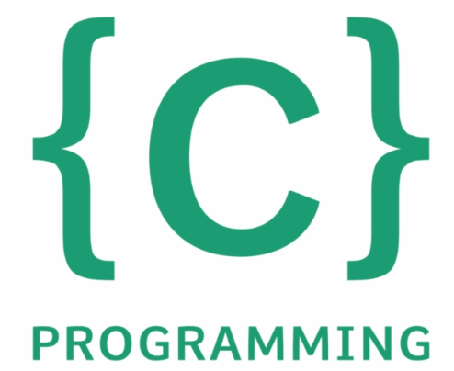
BÀI 6 CẤU TRÚC RẼ NHÁNH

Slide 2
MỤC TIÊU
Tìm hiểu về cấu trúc lựa chọn
Lệnh if
Lệnh if – else
Lệnh nhiều if
Lệnh if lồng nhau
Lệnh switch

Slide 3
CÂU LỆNH ĐIỀU KIỆN
Các câu lệnh điều kiện cho phép chúng ta thay đổi hướng thực hiện của chương trình
Một câu lệnh điều kiện trả về giá trị đúng hoặc sai
Ví dụ: Để xác định một số là số chẵn hay số lẻ chúng ta tiến hành như sau :
Nhập vào một số
Chia số đó cho 2 để xác định số dư
Nếu số dư là 0, số đó là “SỐ CHẴN”
Ngược lại số dư không bằng 0, số đó là “SỐ LẺ”

Slide 4
CÁC CẤU TRÚC LỰA CHỌN
C cung cấp hai dạng câu lệnh lựa chọn
Lệnh if
Lệnh switch

Slide 5
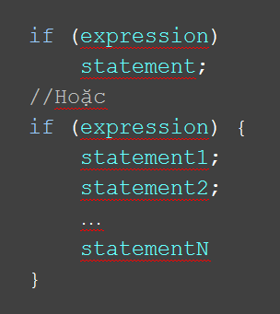
LỆNH if
Cú pháp
Nếu biểu thức của lệnh if có giá trị đúng (true), khối lệnh theo sau lệnh if được thực thi

Slide 6
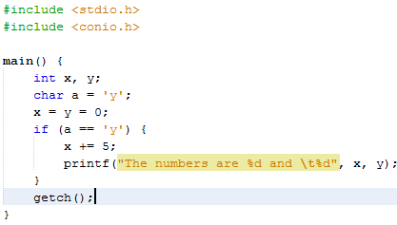
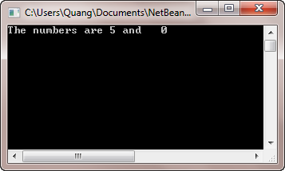
VÍ DỤ LỆNH if

Slide 7
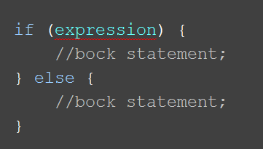
LỆNH if - else
Cú pháp
Nếu biểu thức của if trả về giá trị true, khối lệnh theo sau lệnh if được thực thi
Nếu biểu thức của if không trả về giá trị true thì các lệnh theo sau else được thực thi
Lệnh else là một tùy chọn. Lệnh else được dùng để thực thi các lệnh khi biểu thức trong if trả về giá trị false

Slide 8
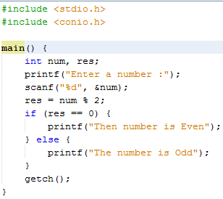
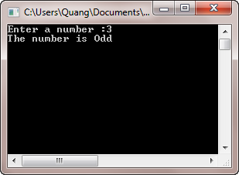
VÍ DỤ LỆNH if-else

Slide 9
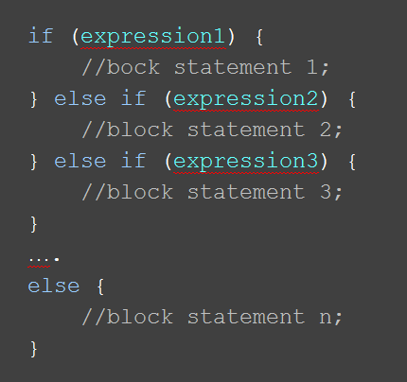
LỆNH if-else-if 1-2
Cú pháp

Slide 10
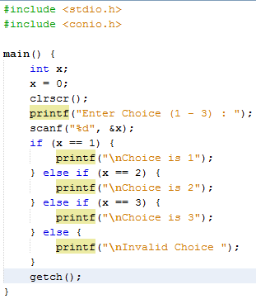
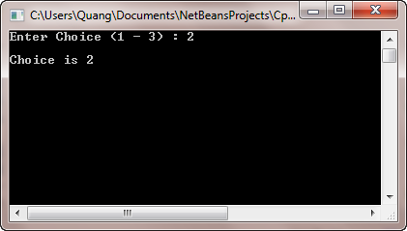
LỆNH if-else-if 2-2
Lệnh if-else-if còn được gọi là lệnh if-else-if bậc thang
Các biểu thức được xác định giá trị theo hướng từ trên xuống

Slide 11
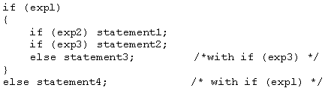
LỆNH IF LỒNG NHAU
Lệnh if lồng nhau là một lệnh if được đặt trong một lệnh if hoặc else khác
Trong C, một lệnh else luôn kết hợp với một lệnh if gần nhất cùng khối lệnh nếu lệnh else đó chưa được kết hợp với một lệnh if nào khác
Cú pháp
Lệnh else bên trong được kết hợp với if(exp3)
Theo chuẩn ANSI, một trình biên dịch hỗ trợ ít nhất là 15 mức lồng nhau

Slide 12
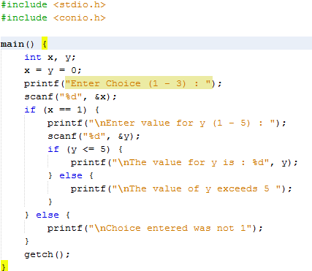
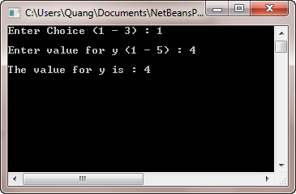
VÍ DỤ LỆNH if LỒNG NHAU

Slide 13
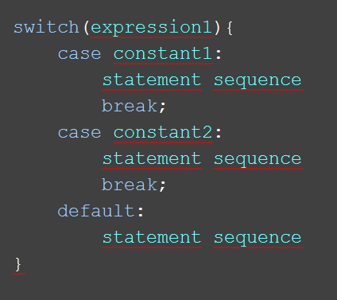
LỆNH switch
Lệnh switch là một bộ lựa chọn đa hướng, nó so sánh giá trị của một biểu thức với một danh sách các hằng số nguyên hoặc hằng ký tự
Khi gặp một sự so sánh khớp, các lệnh kết hợp với hằng đó được thực thi
Cú pháp:

Slide 14
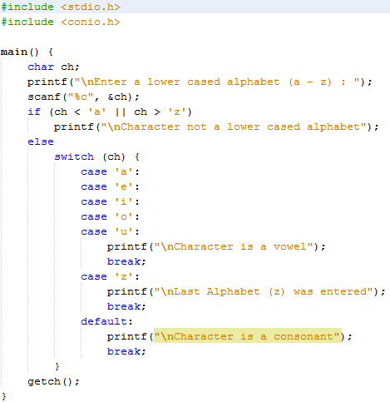
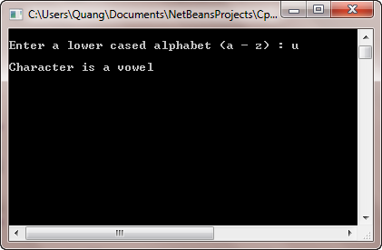
VÍ DỤ LỆNH switch

Slide 15
TÓM TẮT BÀI HỌC
Các lệnh điều kiện cho phép chúng ta thay đổi luồng thực hiện của chương trình
C hỗ trợ hai dạng câu lệnh lựa chọn: if và switch
Các lệnh if lồng nhau là lệnh if bên trong một lệnh if khác
Lệnh switch cho phép đưa ra quyết định có nhiều lựa chọn, nó kiểm tra giá trị của biểu thức điều kiện trong một danh sách các hằng. Nếu có, chương trình chuyển đến phần đó để thực hiện

Slide 16

HỎI ĐÁP

Slide 17

TRẢI NGHIỆM THỰC HÀNH

Slide 18






HỆ THỐNG ĐÀO TẠO CNTT QUỐC TẾ BACHKHOA - APTECH
TRÂN TRỌNG CẢM ƠN!
238 Hoàng Quốc Việt, Bắc Từ Liêm, Hà Nội
0968.27.6996
tuyensinh@bachkhoa-aptech.edu.vn
www.bachkhoa-aptech.edu.vn

